Slide 1
家離溪邊那麼近～ 花蓮水源部落踏查之旅
報告者：張佳潁、蘇妤如、陳彥吟、顏靖恩
指導老師：林貞吟、江郁倩

Slide 3
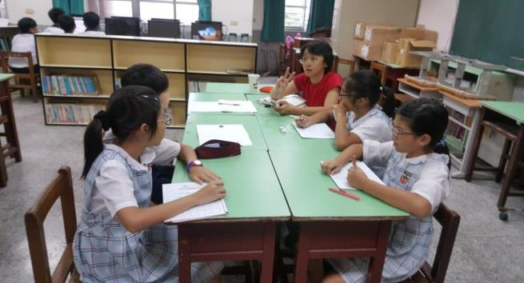
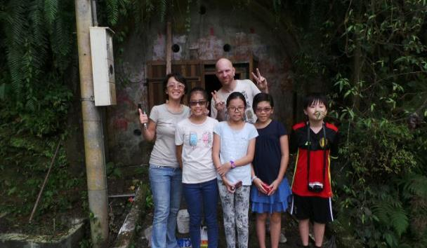
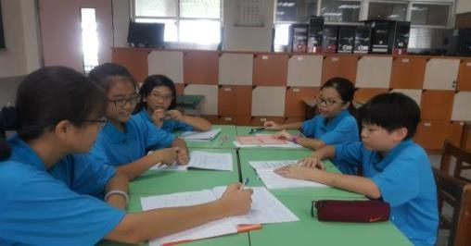
在71天內我們共同完成
踏查水源村4次 訪問9位民眾 翻閱了4本書 瀏覽了4篇論文 | 查看21個網站 找到和族群有關的資料 發現3本書有共同點 體會團結合作的精神

Slide 4
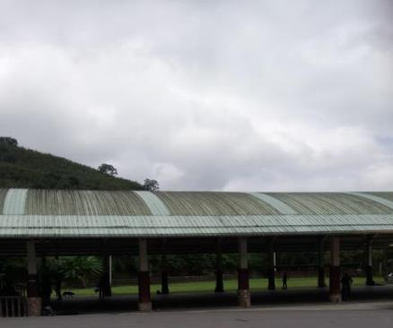
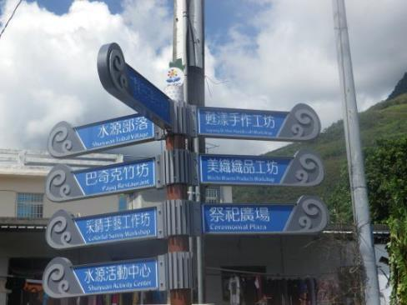
研究目的~ 關懷於溪邊居住的水源村
1.了解美崙溪上游的居民與定居要素
2.踏查美崙溪水源地，認識水源地區周邊環境
3.探討行政機關對水源村的關注情形

Slide 5
水源村民— 太魯閣族-東賽德克族
1.泰雅族賽德克亞族(可細分為三小群)
2.霧社當地的賽德克人，稱移居花蓮的
族人為東賽德克人
3.稱美崙溪為娑婆礑溪

Slide 6
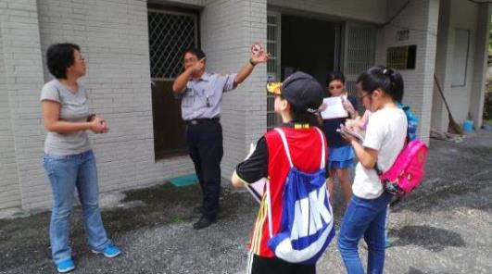
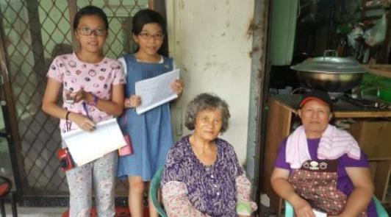
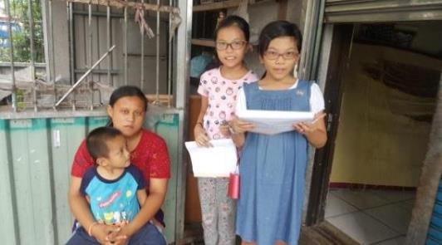
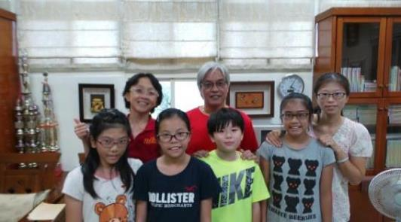
關懷村民與村民互動
助我們一臂之力的人
感謝：
余展輝校長
王棨禾
警員

Slide 7
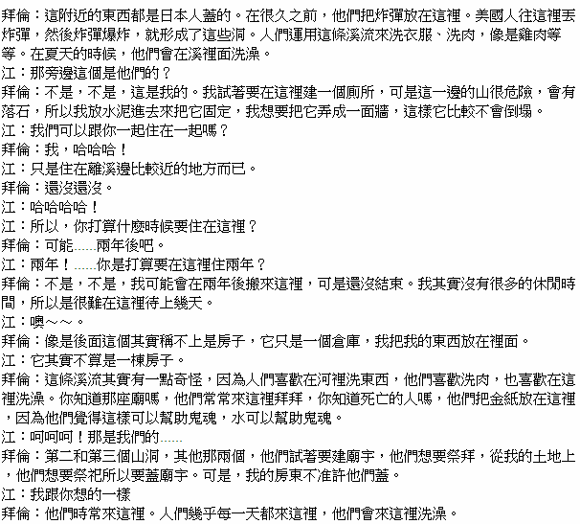
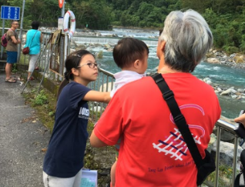
學習整理訪談資料—訪談稿
感謝：
拜倫
余校長
阿姨
阿嬤

Slide 8
水源村的祖先— 看法不同
廖守臣
余展輝
認為早期水源村居民是因為日人干涉並非自然遷移。
認為遷移不是因為日人干涉，而是獵人看到娑婆礑溪旁的這塊臺地未受到開發，並帶著家眷遷移到現今的水源村。

Slide 9
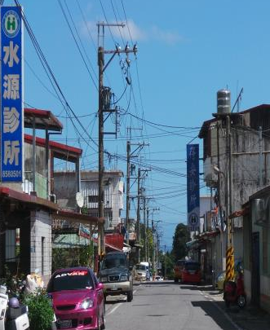
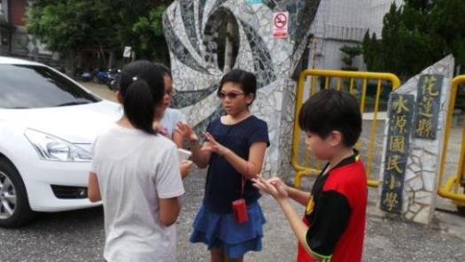
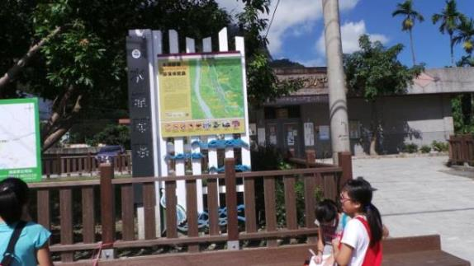
水源村的名稱衍變— 巴支可部落為舊名
1.花蓮西北角中央山脈山腳下
2.太魯閣族稱為KULU
3.巴支可是水源村原名
4.1958年改名為水源村
5.目前族人慣稱Sakola

Slide 10
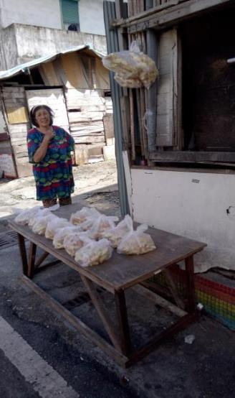
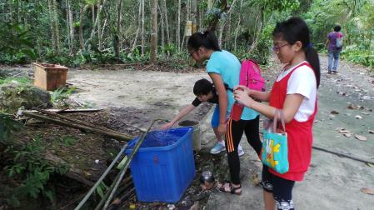
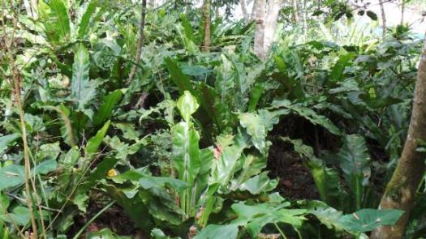
水源村居民— 工作類型
1.花蓮縣秀林鄉一年的收入
約為5160000元 ~5870000元
，全國排行最末。
2.余展輝表示水源村大部分
的居民都是以打零工為生活
的收入，有些居民會上山種
植薑、山蘇、桂竹，少數是
政府機關的員工，所以經濟
狀況不穩定。

Slide 11
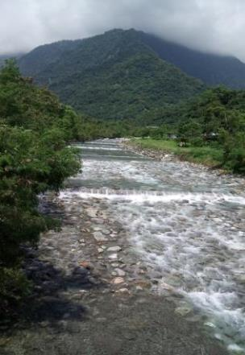
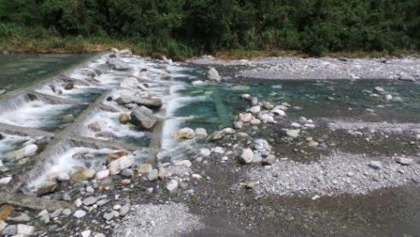
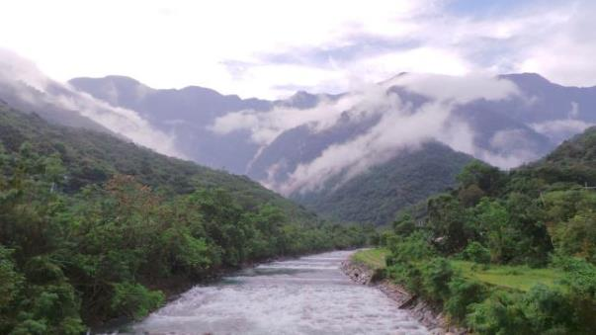
水源村旁的優質溪流— 美崙溪
1.發源於七腳川山
2.因水源質優而設立自來水廠
3.當地人稱娑婆礑溪
4.上游由南溪和北溪匯流而成
5.屬於自然型態溪澗奔流型

Slide 12
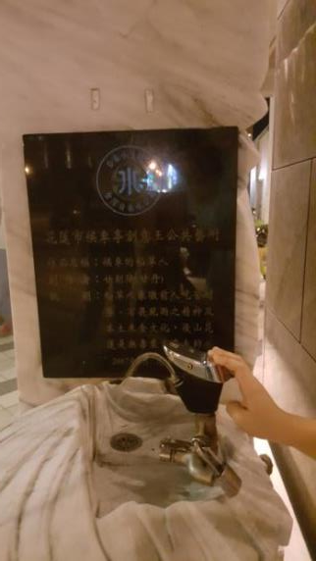
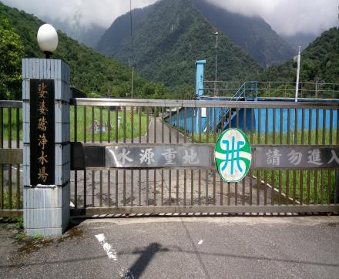
水源村重要地標— 娑婆礑淨水廠
1.屬於自來水公司第九管理處
2.大部分都取用南溪的水
3.利用導水管引進自來水廠
4.2007年入圍全台7大優質淨水廠之一

Slide 13
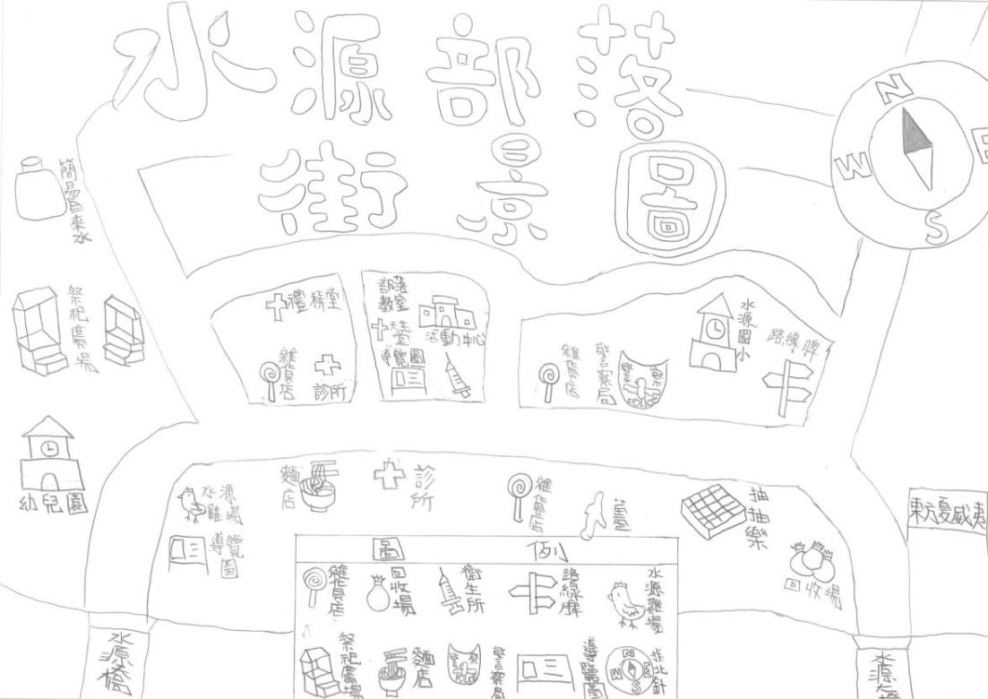
水源村踏查地圖- 妤如手繪稿

Slide 14
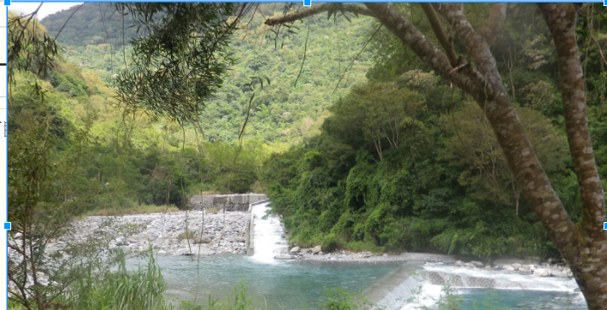
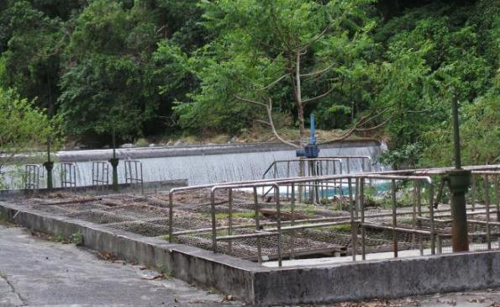
水源村隱密地標— 娑婆礑淨水廠取水口
水源重地，戒備森嚴
北溪

Slide 15
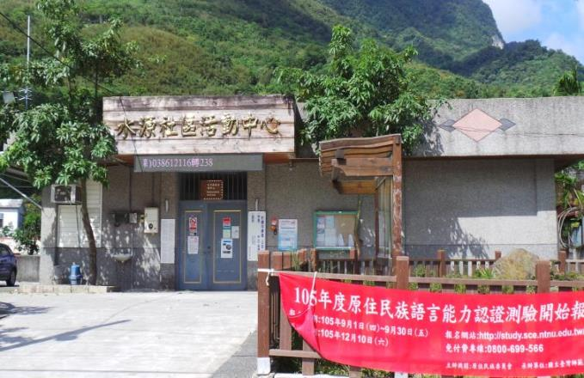
水源村熱門景點— 族人聚會所

Slide 16
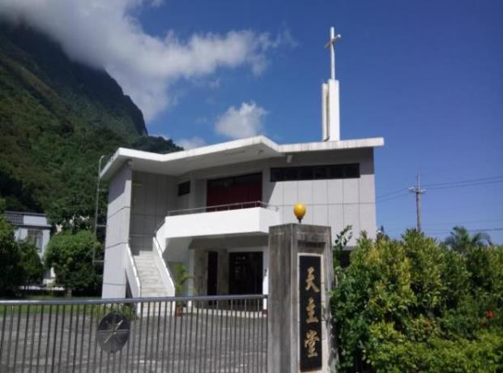
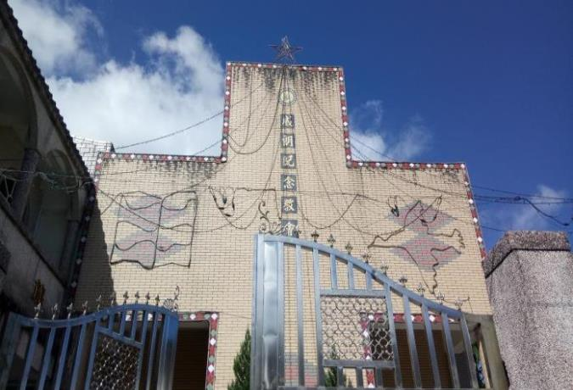
水源村民的精神糧食— 多元的信仰
天主堂
威朗紀念教會

Slide 17
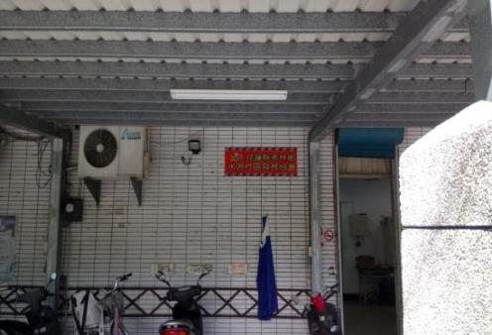
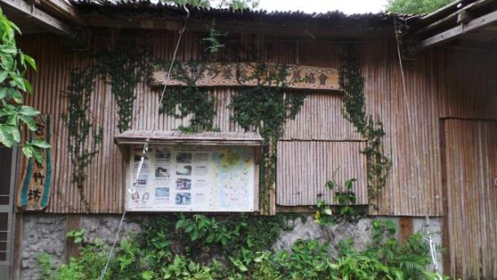
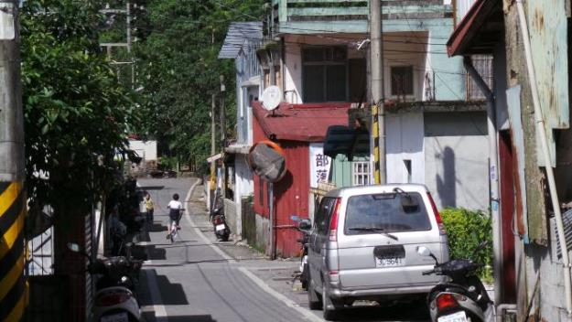
水源村民的未來— 學習聖地
部落教室

Slide 18
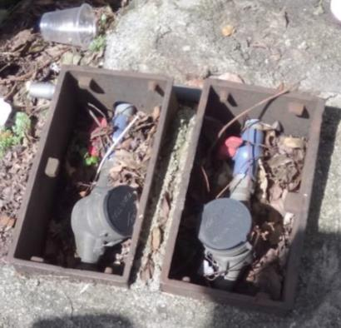
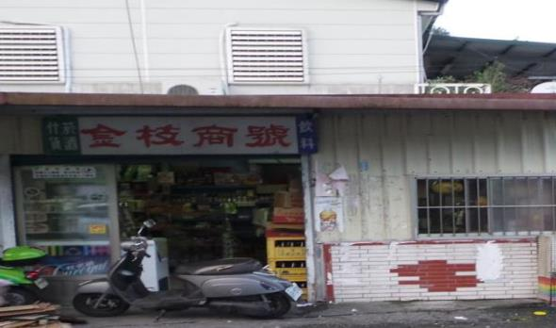
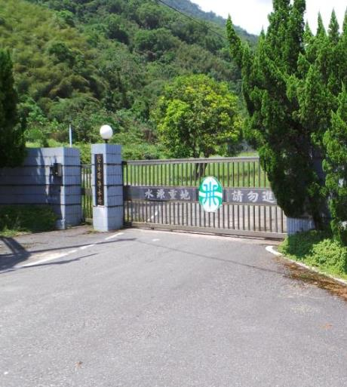
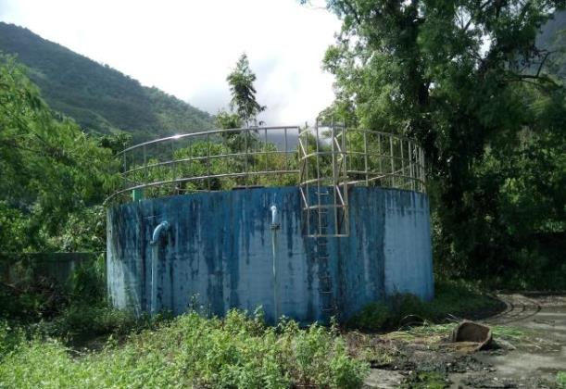
水源村的特色— 雜貨店、水表

Slide 19
水源村昔日重要經濟— 運送林木的樞紐

Slide 20
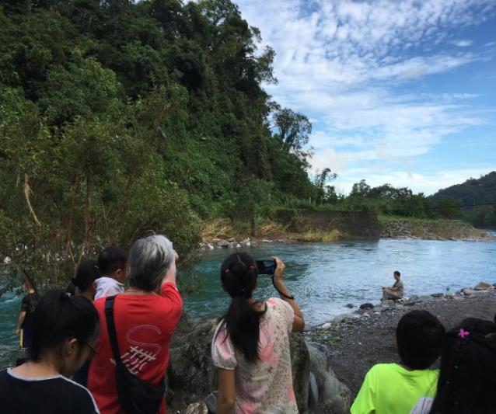
水源村的現況— 吊橋消失

Slide 21
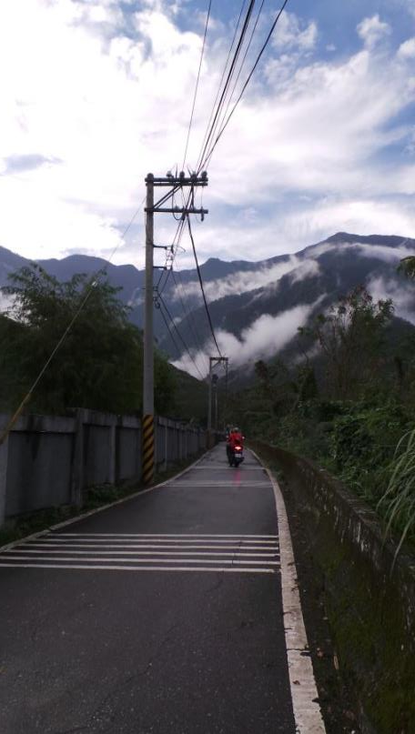
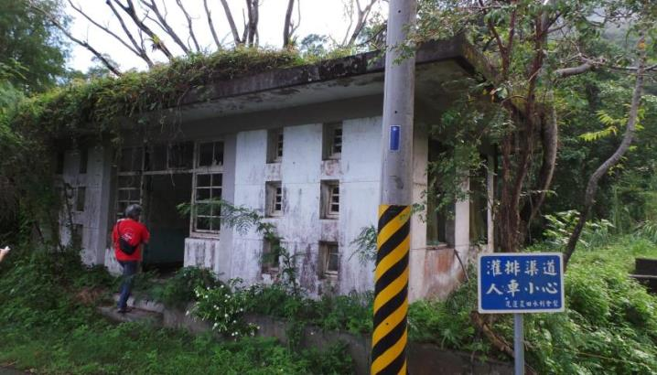
水源村的現況— 林業消失
水源檢查哨前的廢棄車站
昔日鐵道

Slide 22
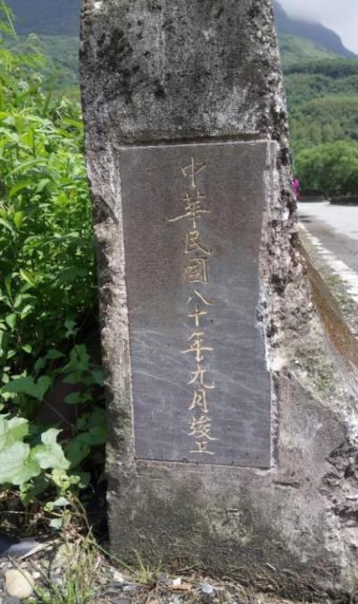
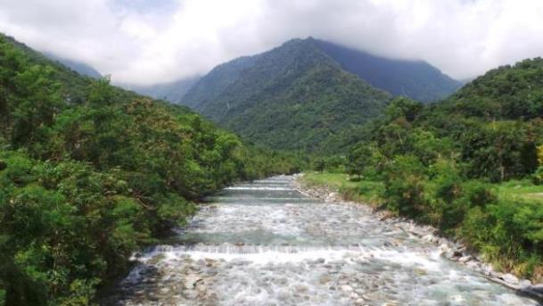
水源村的建設— 水源橋
1.民國80年九月建設水源橋
2.在民國97年進行疏濬清淤工程
橋下一隅

Slide 23
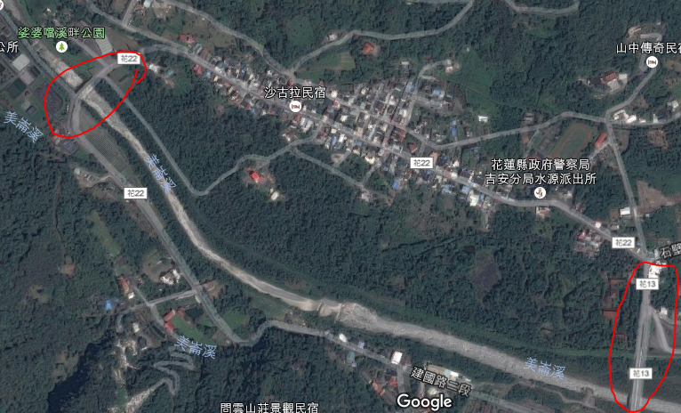
水源村的建設— 水源橋VS.水源大橋

Slide 24
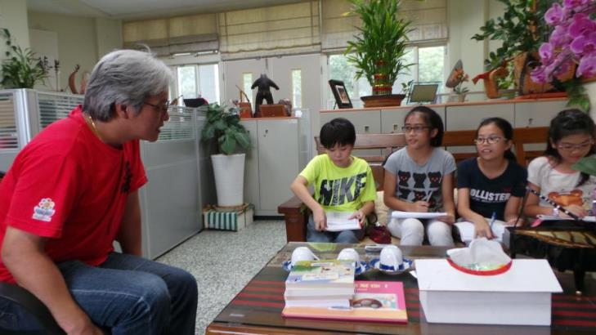
結論一 與世無爭的太魯閣族群
1.美崙溪上游的先住民
2.溫和且願意接受訪問
3.希望能擁有更優質的學習機會

Slide 25
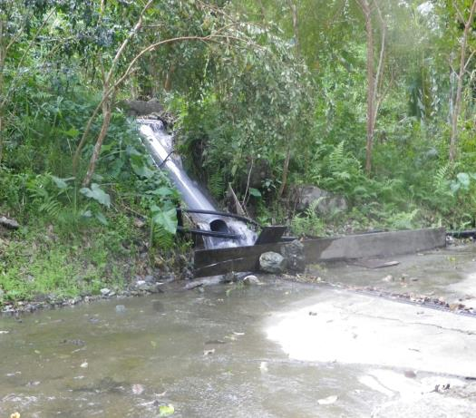
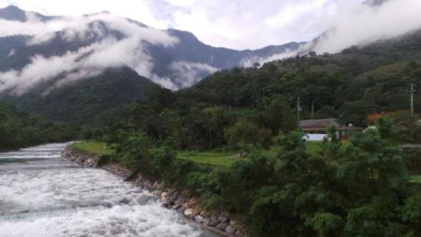
結論二 美崙溪上游有別名
1.美崙溪由南溪和北溪匯流而成， 當地人稱娑婆礑溪
2.部落內已有基本生活機能， 整體生活品質有待提升

Slide 26
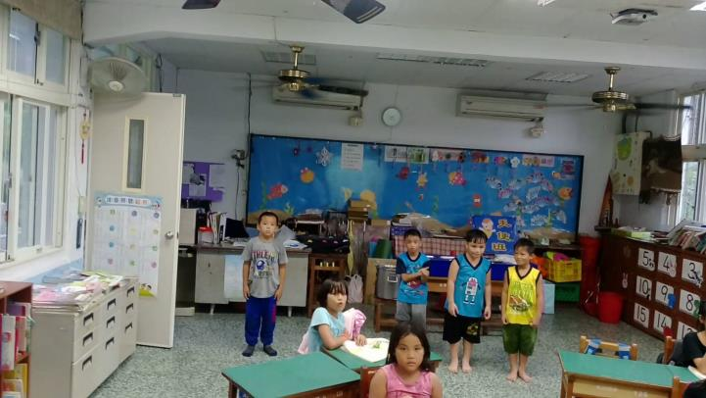
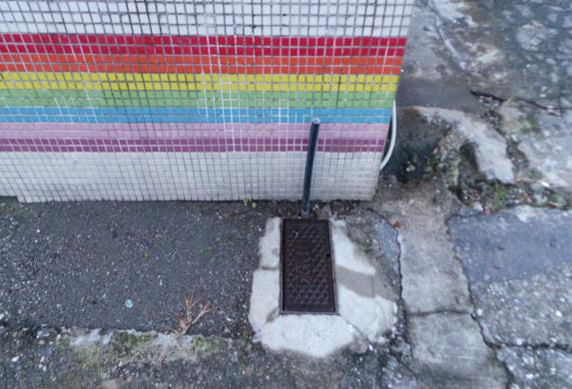
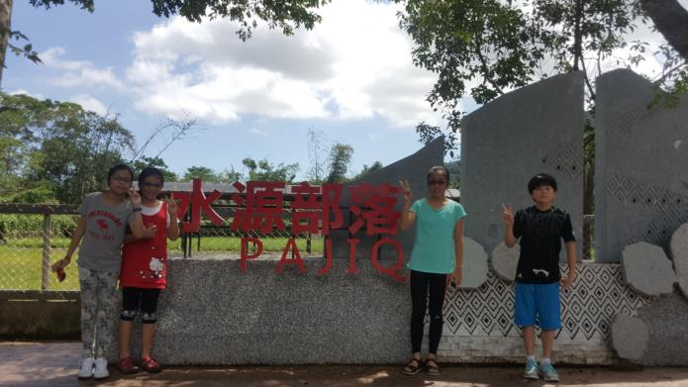
結論三 多方關注
陸軍補助簡易自來水
空軍補助水源國小冷氣
縣府規劃美崙溪的週邊建設
水噹噹
水源部落大使

Slide 27
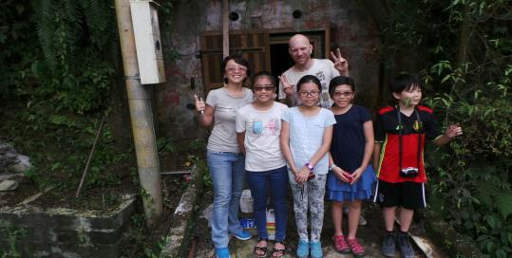
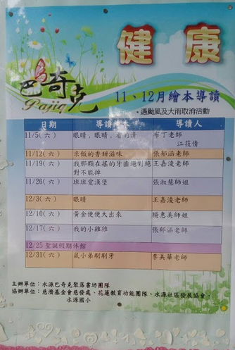
水源部落新尖兵 水噹噹、志工團體
1.拜倫新住民
2.慈濟基金會-繪本導讀
3.水噹噹

Slide 28
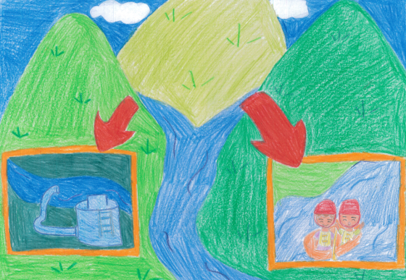
水噹噹 繪本

Slide 29
Mhuway !
謝謝評審老師， 請評審老師指教 !

